Slide 1
Психолого – педагогическое сопровождение обучающихся в рамках деятельности Кабинета Здоровья
педагог – психолог КГКОУ ШИ 11 Васильева А.Ю.

Slide 2
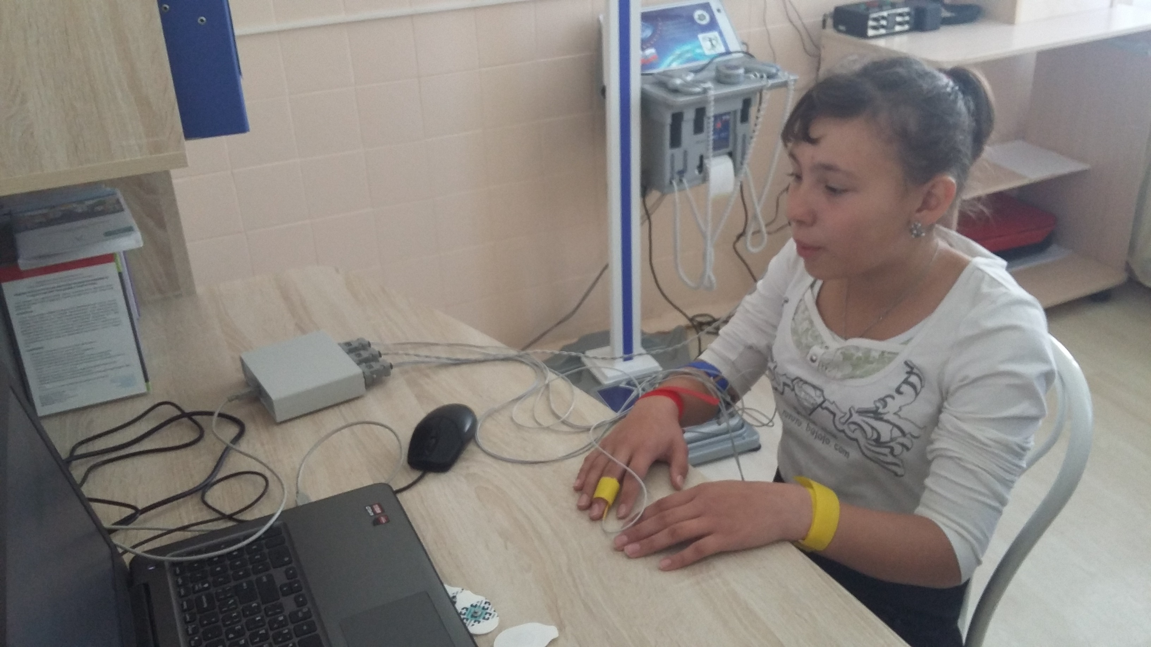
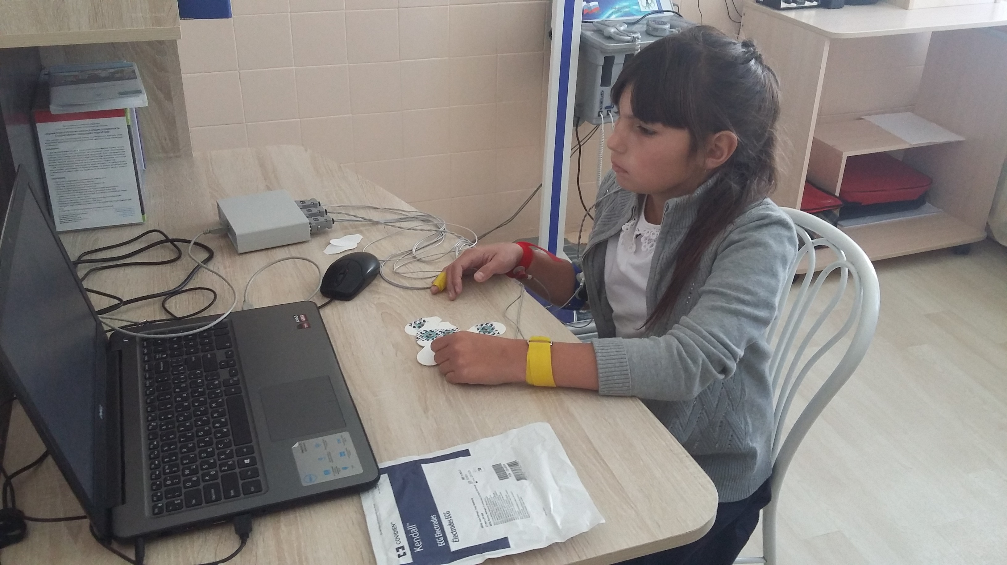
Кабинет здоровья представляет собой совокупность условий, обеспечивающих мониторинг, сохранение и укрепление здоровья обучающихся учреждения.

Slide 3
Основные виды деятельности Кабинета здоровья
организация деятельности по мониторингу, сохранению и укреплению здоровья обучающихся с умственной отсталостью (интеллектуальными нарушениями):
обобщение и анализ результатов мониторинга для сохранения и укрепления здоровья обучающихся с умственной отсталостью (интеллектуальными нарушениями);
обмен информацией с ресурсным центром мониторинга здоровья обучающихся;
организация деятельности по обучению методикам самодиагностики, самооценки, самокоррекции, самоконтроля и саморазвития индивидуальных возможностей обучающихся;

Slide 4
Основные виды деятельности Кабинета здоровья
разработка методических и информационных материалов, для педагогических работников, родителей (законных представителей), обучающихся;
распространение эффективных практик укрепления и сохранения здоровья обучающихся, здоровьесберегающих технологий на основе внедрения системы мониторинга;
проведение мероприятий по вопросам здоровьесбережения обучающихся.

Slide 5
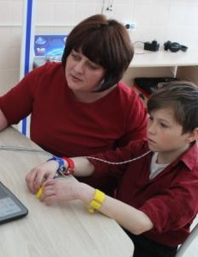
В мониторинге, с использованием оборудования и программного комплекса для скрининга соматического, психического и социального здоровья обучающихся, принимало участие 112 обучающихся КГКОУ ШИ 11, кроме учеников надомного обучения.
Период проведения мониторинга: январь – апрель 2018 г.

Slide 6
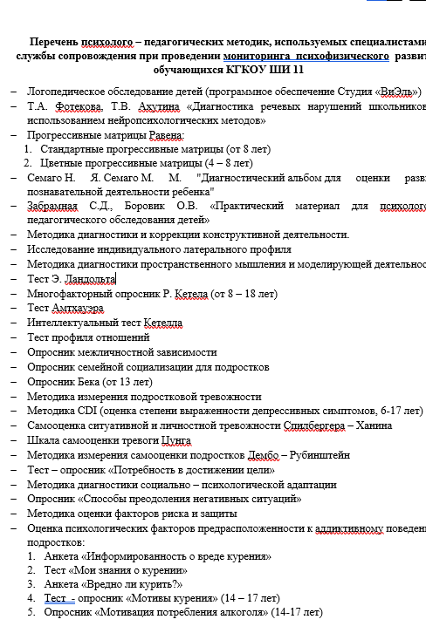
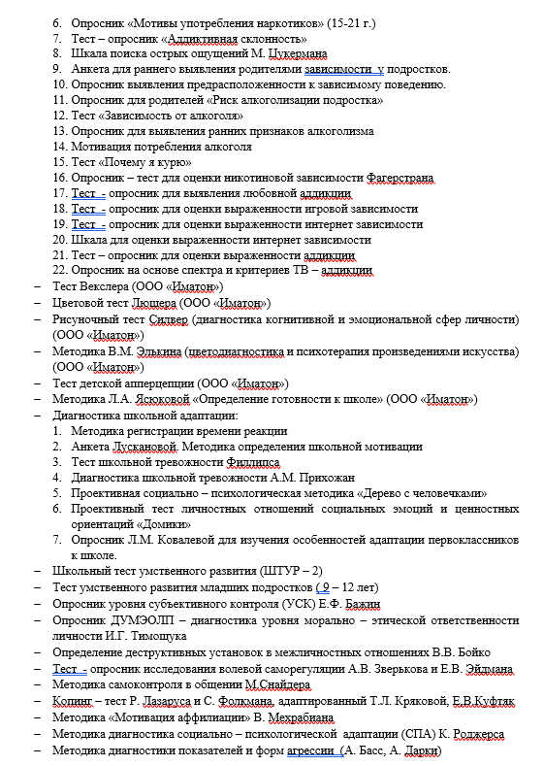
Психолого – педагогическое сопровождение в рамках деятельности Кабинета Здоровья

Slide 7
Затруднение/специфика сопровождения
Ресурсы :
«Кабинет Здоровья»
Психолого – педагогическое сопровождение осложняется состоянием здоровья обучающихся и требует изучения и учет медицинских противопоказаний
прогнозирование возможностей обучающихся возможно благодаря оценке функционального состояния организма

Slide 8
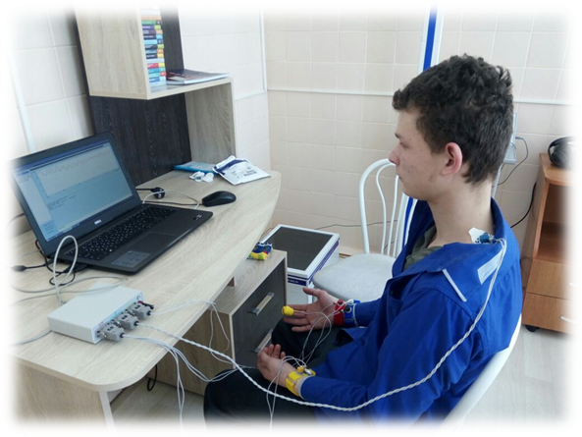
Затруднение/специфика сопровождения
Ресурсы :
«Кабинет Здоровья»
Психолого – педагогическое сопровождение осложняется особенностями проведения диагностики и исследовании мотивов, ценностных ориентаций, особенностей развития психических процессов обучающихся.
выявление с помощью специальных автоматизированных психодиагностических методик ближайших и перспективных жизненных планов и профессиональных намерений обучающихся; изучение личностных особенностей (профессионально-важных качеств, способностей, склонностей, интересов) и др.

Slide 9
Ресурсы
Затруднение/специфика сопровождения
У обучающихся с умственной отсталостью (интеллектуальными нарушениями) отмечается большой диапазон колебаний в уровне притязаний, затруднения в общении с окружающими, личностная незрелость, неадекватное восприятие своих возможностей и особенностей.
Кабинет здоровья: комплекс мероприятий по сохранению, укреплению психологического здоровья обучающихся, с помощью АПК.
Системно организованное психолого – педагогическое сопровождение, в результате которого создаются социально - психологические и педагогические условия для успешного обучения и развития каждого обучающегося.

Slide 10
Спасибо за внимание!

